Slide 1
بسم الله الرحمن الرحيم
اليوم /الأحد
التاريخ/١٤٤٤/٣/٢٧
المادة/ المهارات الرقمية
أ/ صباح القحطاني

Slide 2


النشيد الوطني السعودي

Slide 3
الاستراتيجيات
المنظار
قراءة صورة
الدقيقة الواحدة

Slide 4
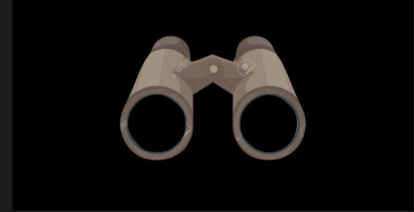

أوجدي ناتج:٦+٤=
من خلال المنظار ماذا تعلمنا سابقاً ؟
كيفية تصميم البرنامج

Slide 5

ماذا سوف نتعلم اليوم؟

Slide 6
الكائنات في سكراتش
الدرس
الثاني

Slide 7
أهداف الدرس
جعل الكائن الرسومي
يتحرك ومعرفة مظاهره
حذف الكائن وتكراره
معرفة الكائن الرسومي
٣
٢
١

Slide 8
ما الكائن الرسومي؟

Slide 9
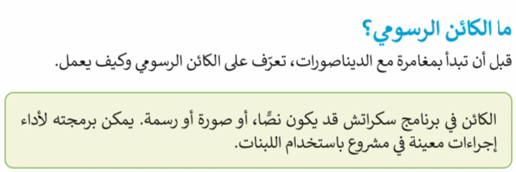

Slide 10
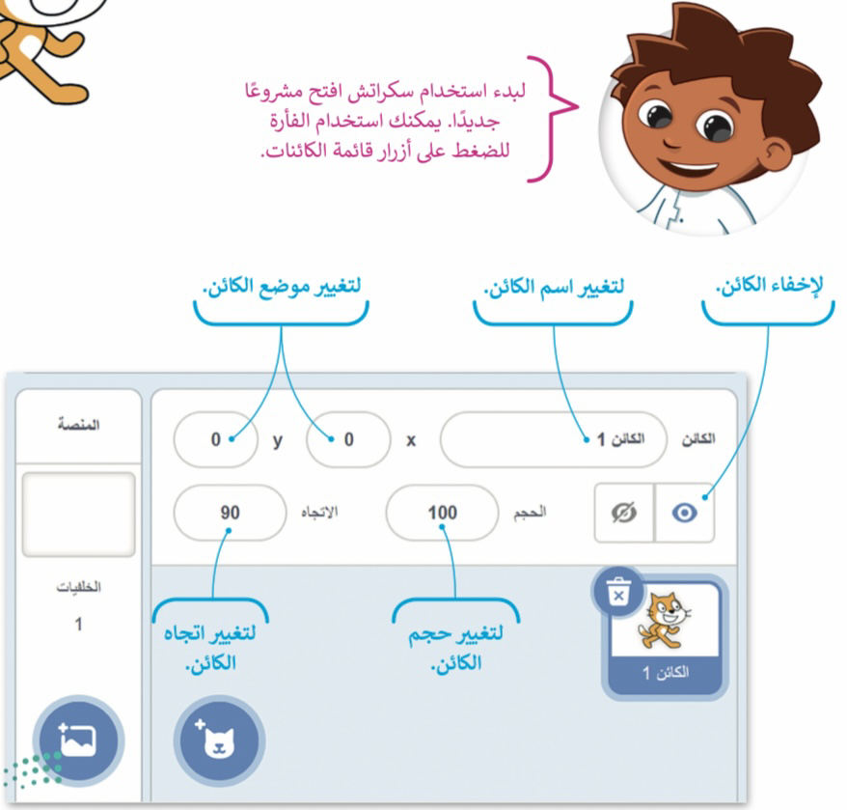

Slide 11
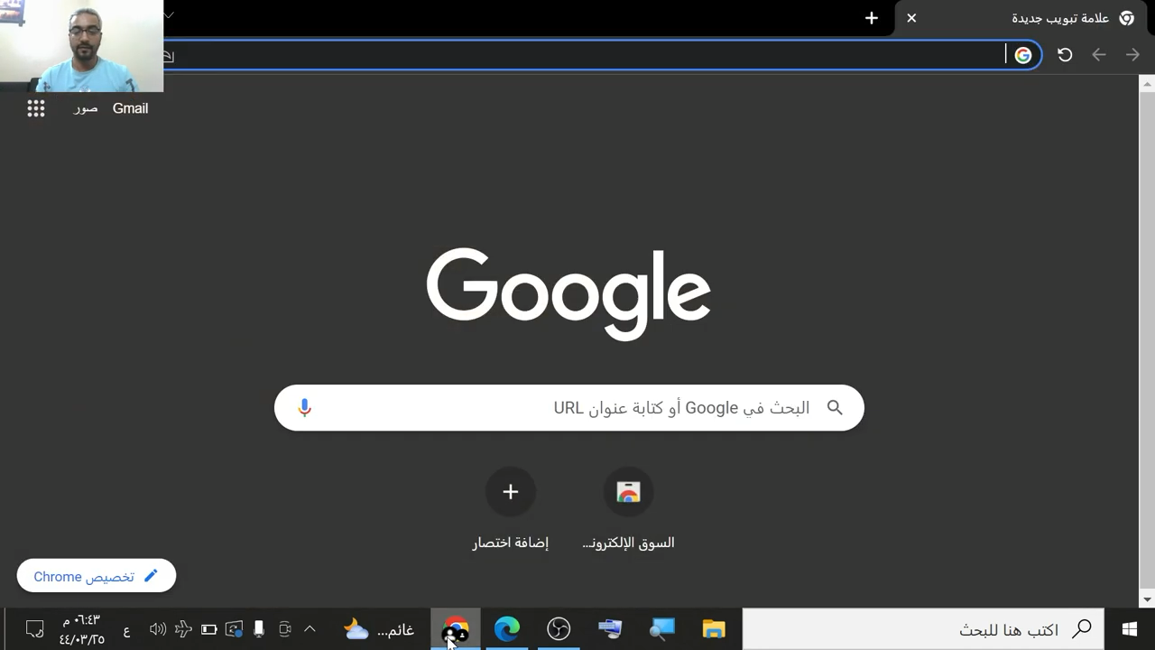

Slide 12
حذف الكائن

Slide 13
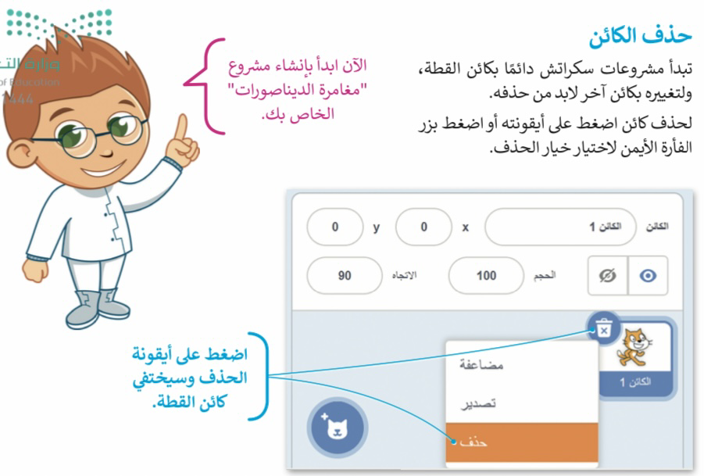

Slide 14
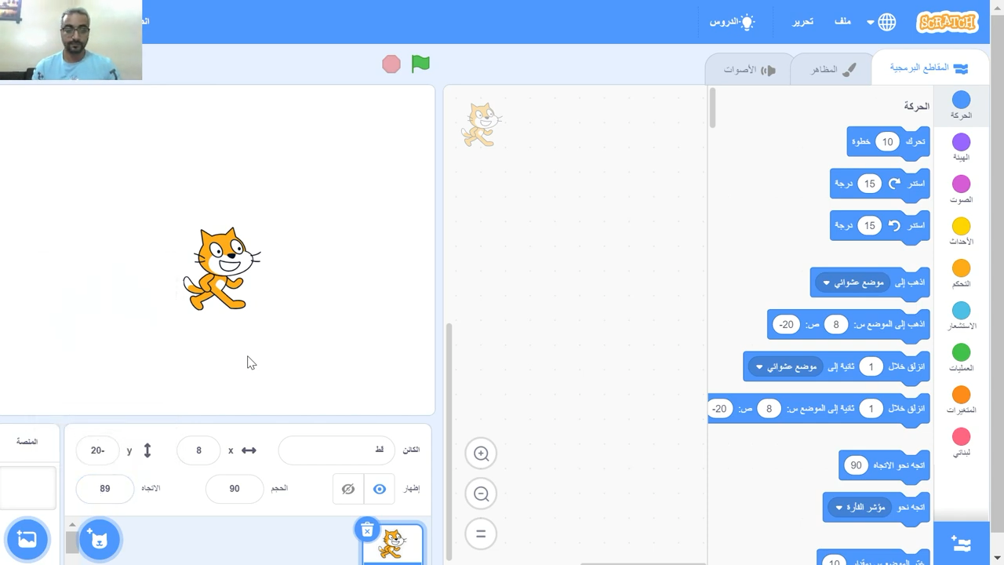

Slide 15
إضافة كائن جديد

Slide 16
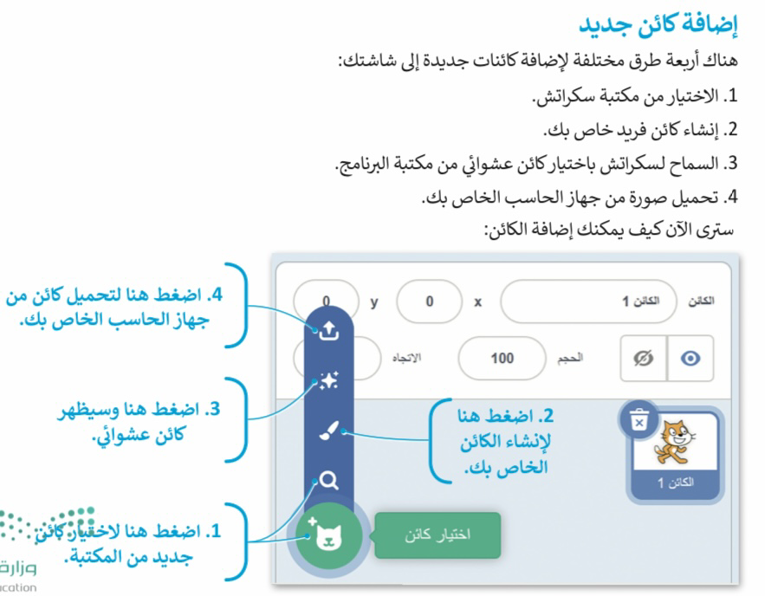

Slide 17
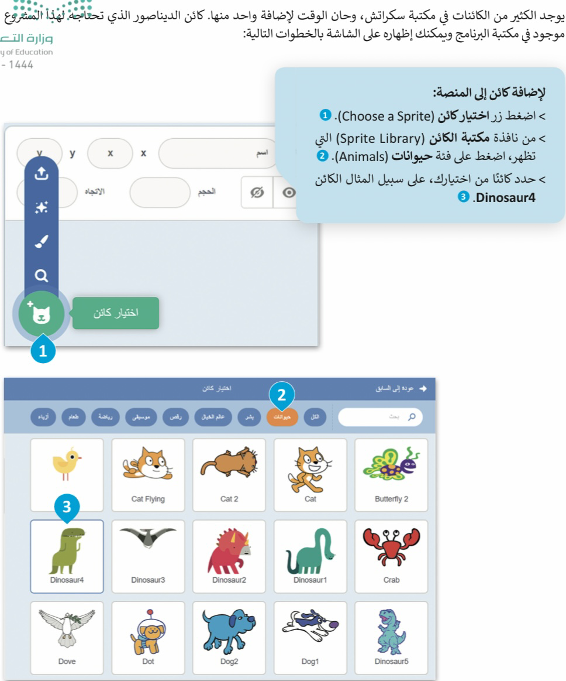

Slide 18


Slide 19
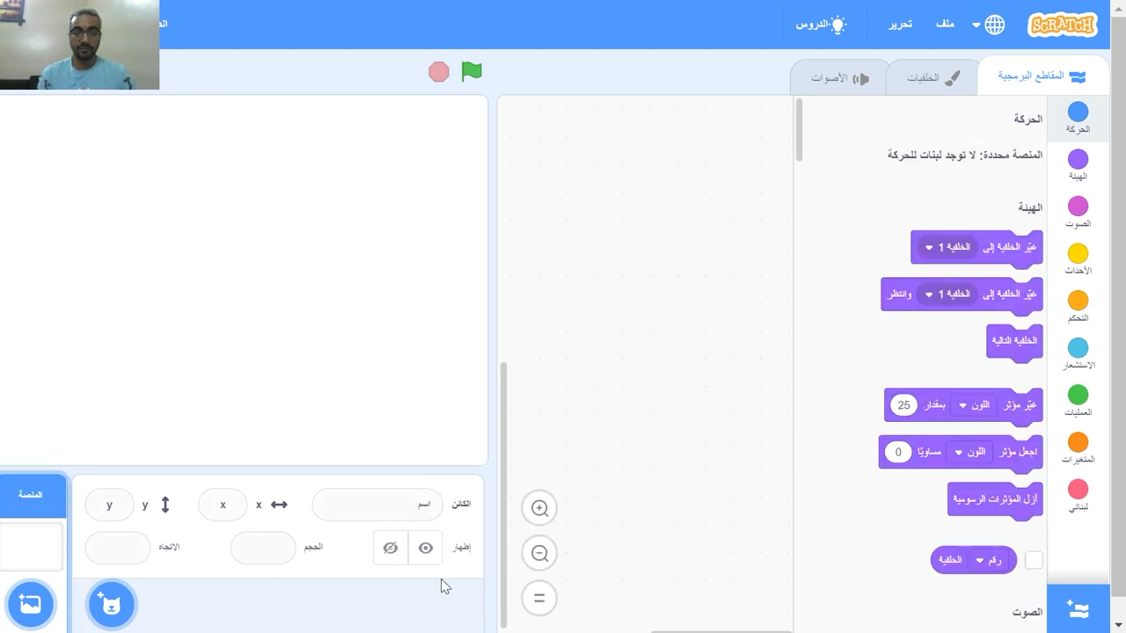

Slide 20
مظاهر الكائن

Slide 21
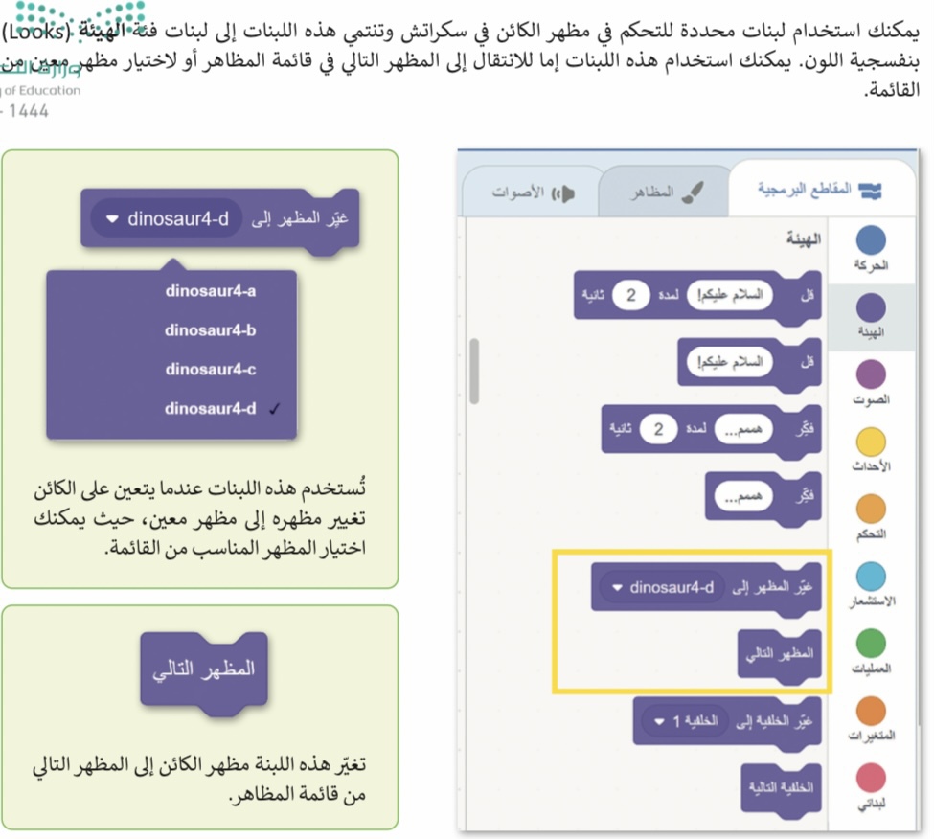
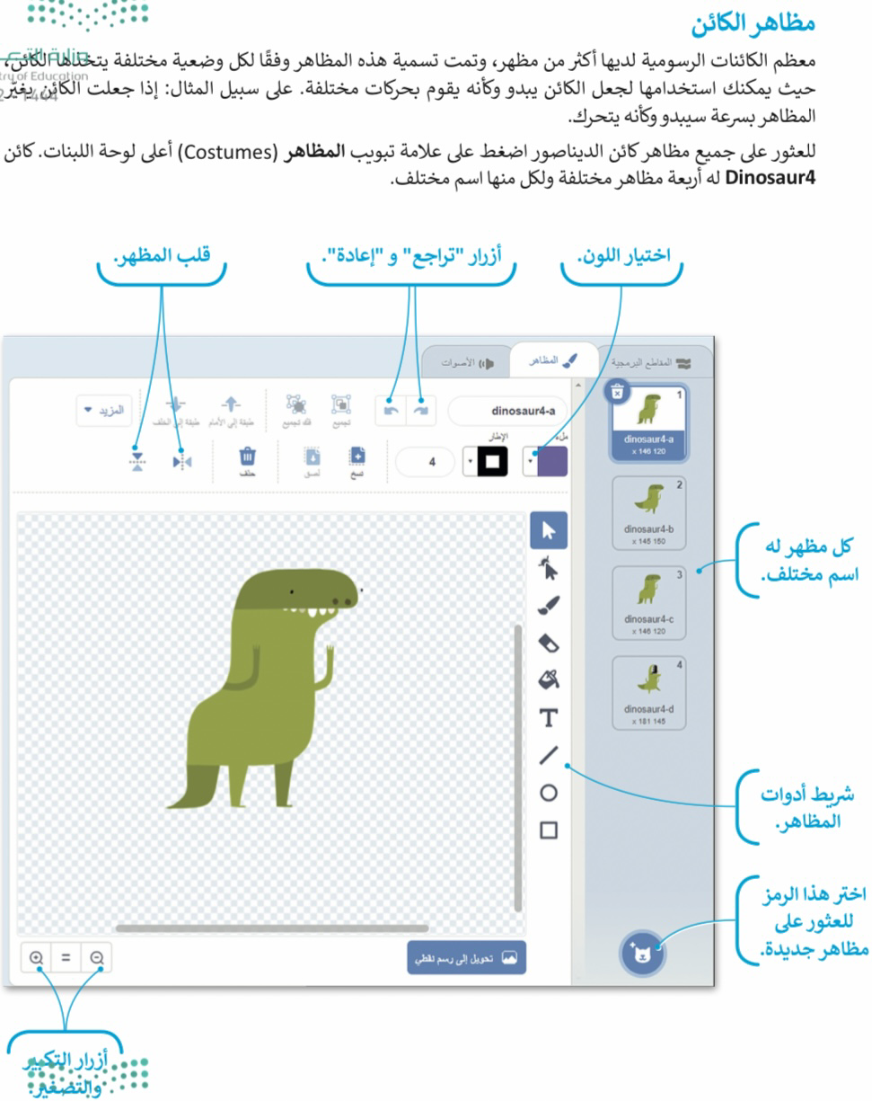

Slide 22
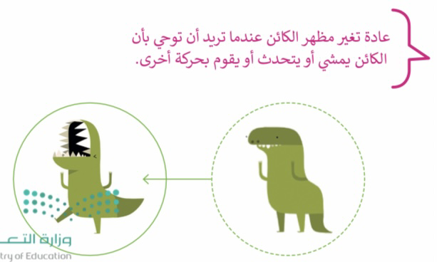

Slide 23
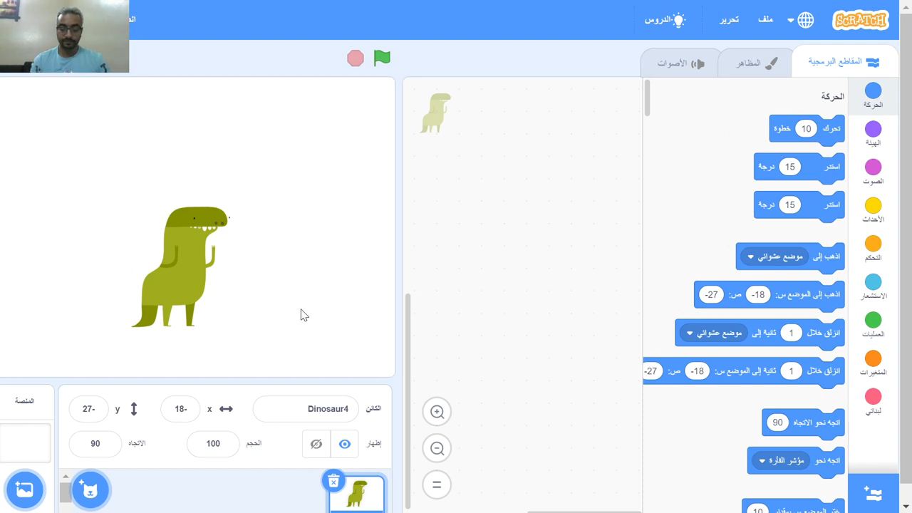

Slide 24
جعل الكائن يمشي

Slide 25
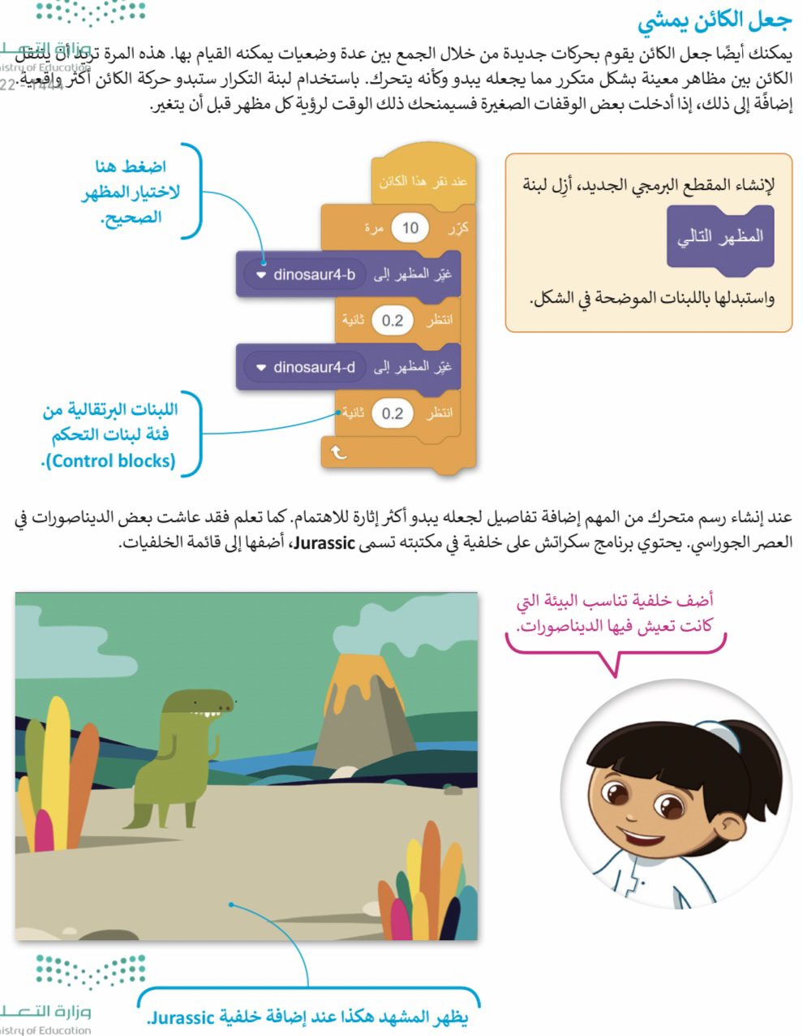

Slide 26
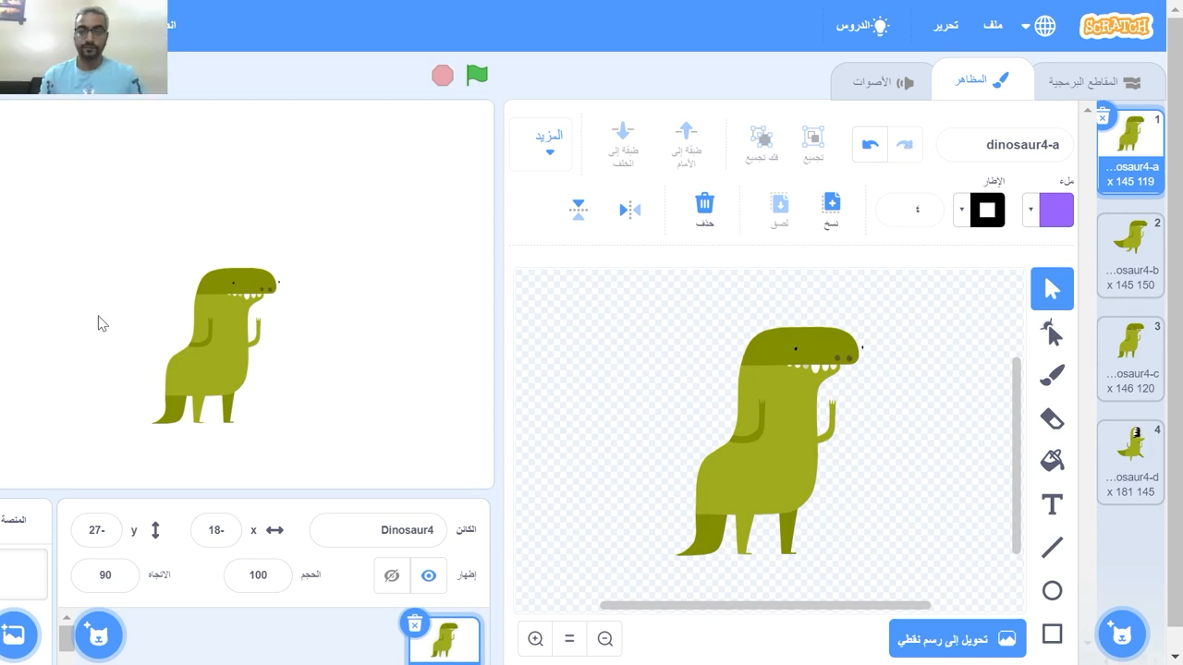

Slide 27
حركات الكائن

Slide 28
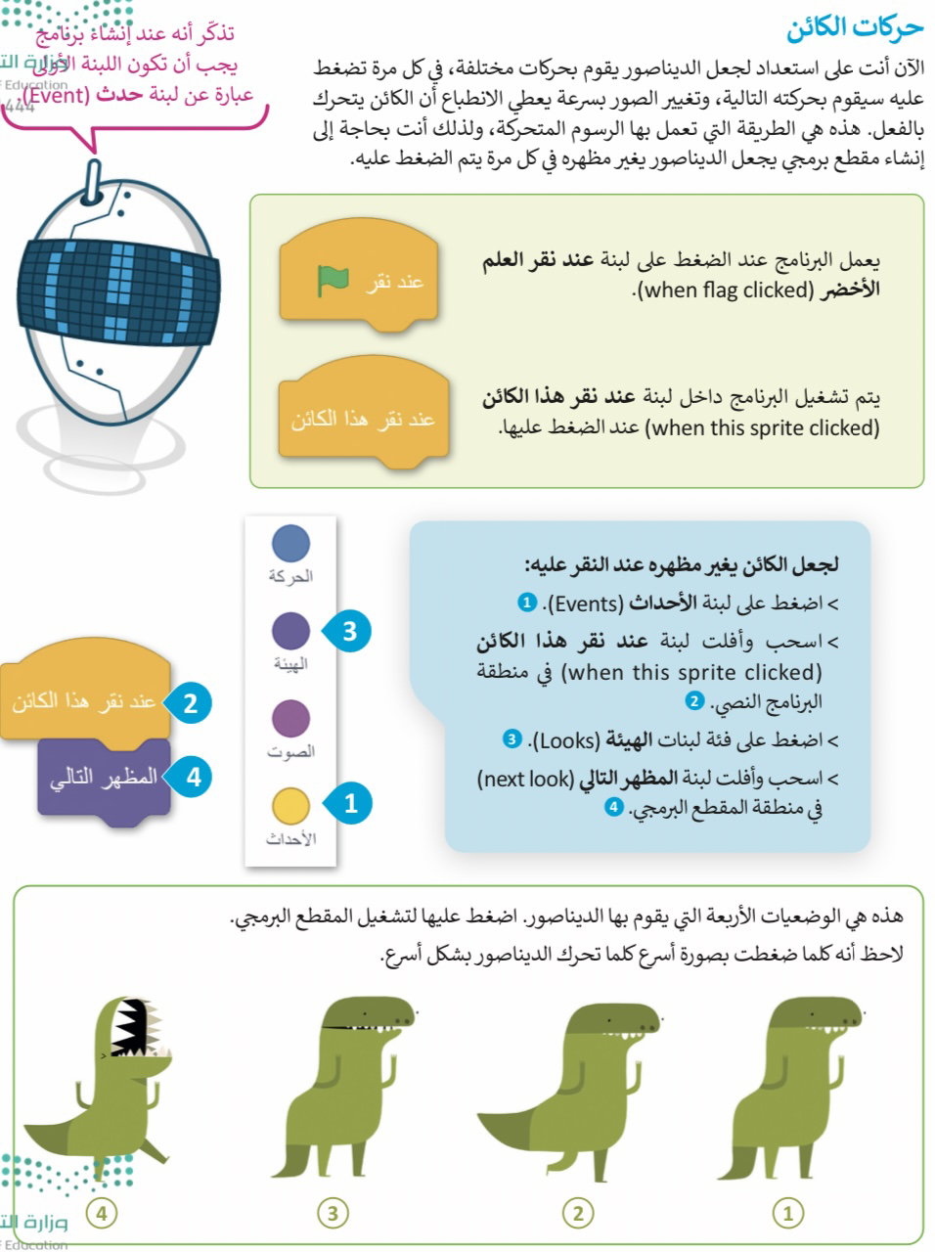

Slide 29
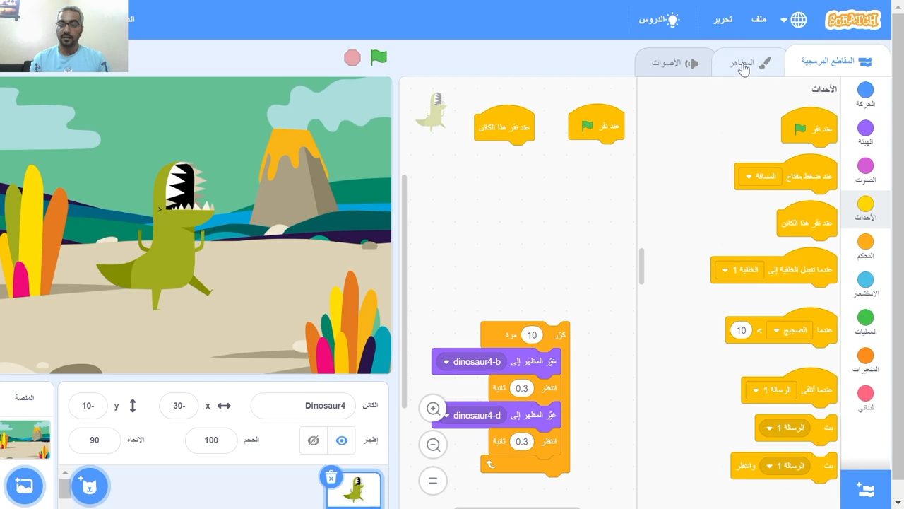

Slide 30
تكرار الكائن

Slide 31
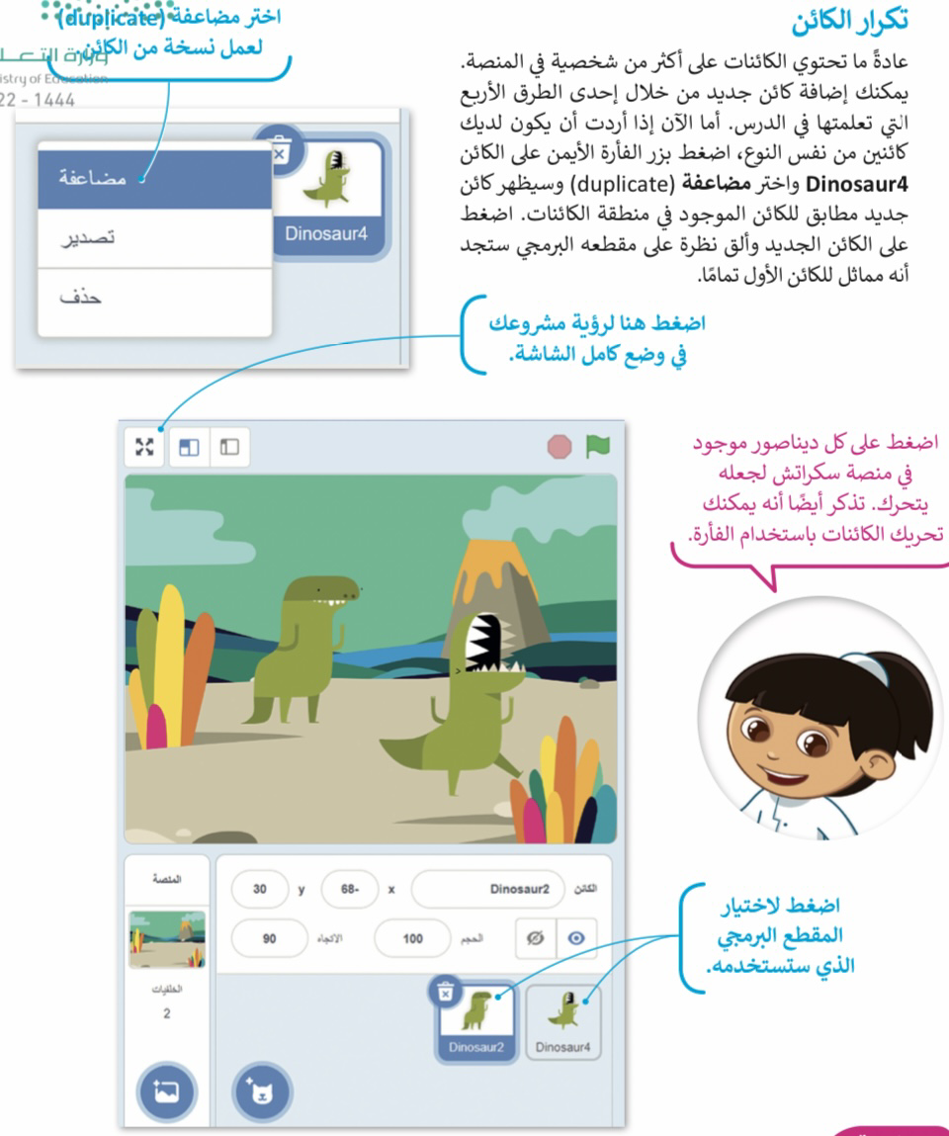

Slide 32


Slide 33
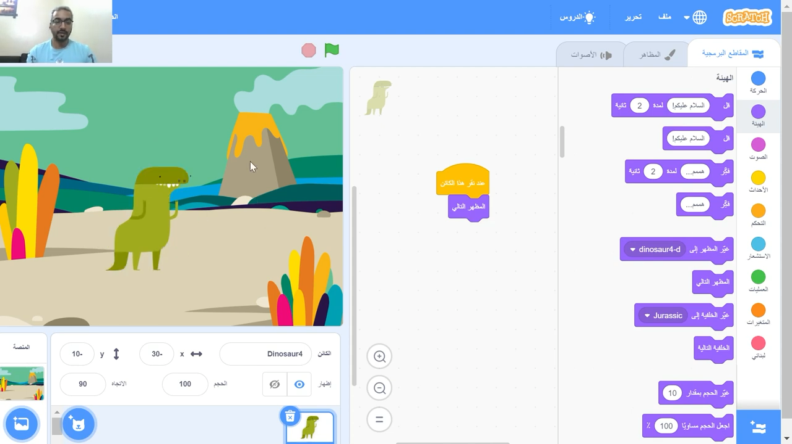

Slide 34
إضافة مؤثر صوتي للكائن

Slide 35
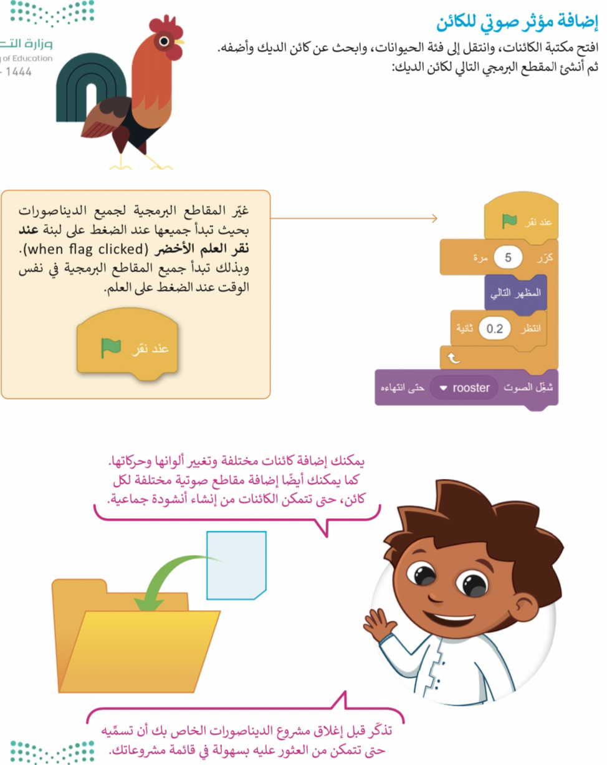

Slide 36
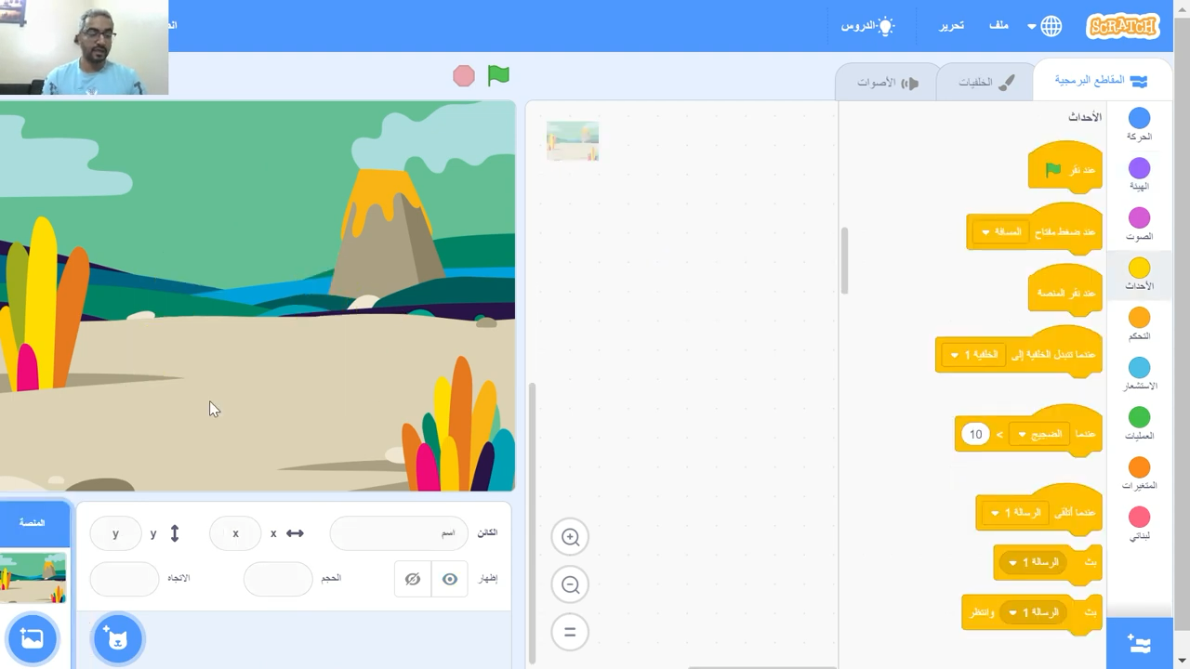

Slide 37
التدريبات
و
التطبيق العملي
فلنطبق معاً

Slide 38
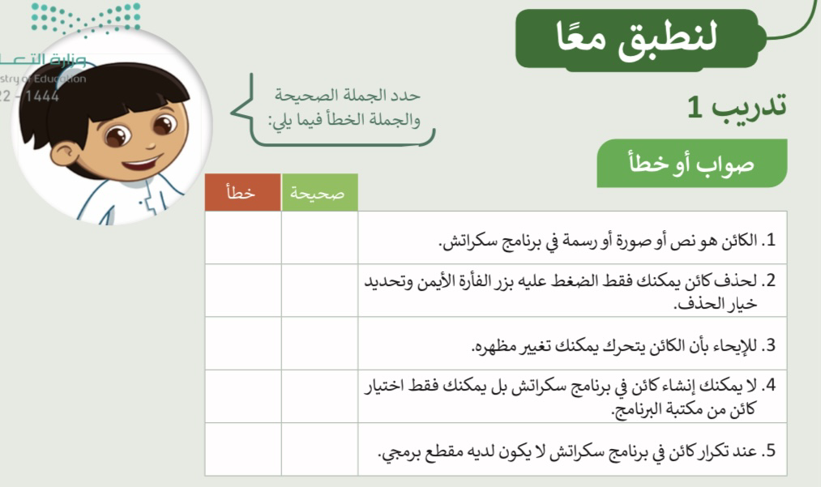

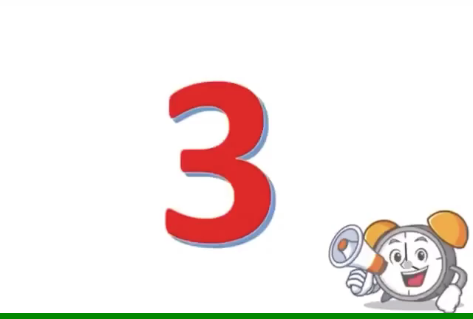

Slide 39
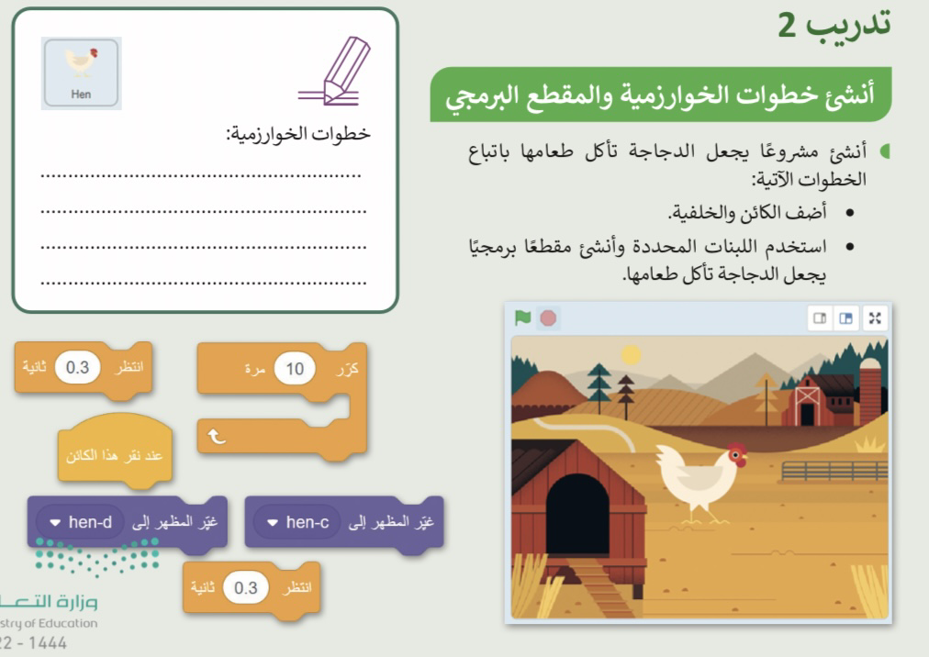
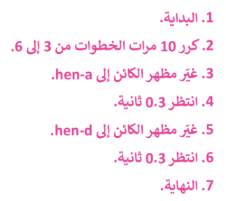
تطبيق
عملي

Slide 40
جميلتي لاتنسي الواجب في منصة مدرستي تدريب (٣) صفحة(١١٨)

Slide 41
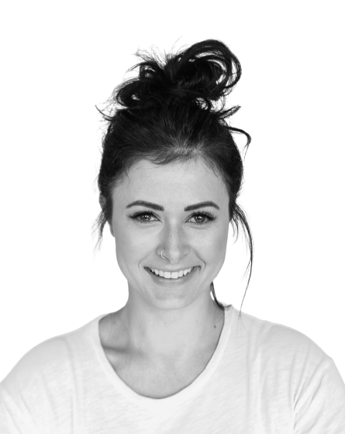
Thank you!
https://t.me/maharat_raqmia_sabah

Slide 42
Editable Icons

